Slide 1

点击添加文本
CHÀO MỪNG CÁC EM
ĐẾN VỚI BÀI HỌC HÔM NAY
点击添加文本
点击添加文本
点击添加文本

Slide 2


Bạn An chỉ nhớ vài câu trong bài hát, bạn An muốn tìm thấy cả bài hát đó? Theo em thì bạn An có thể tìm bằng những cách nào?
Khởi động
Hỏi người thân hoặc bạn bèh
Đâu là cách tối ưu hơn?
Tìm kiếm trên mạng internet

Slide 3



CHỦ ĐỀ 3.TỔ CHỨC LƯU TRỮ, TÌM KIẾM
VÀ TRAO ĐỔI THÔNG TIN
BÀI 7: TÌM KIẾM THÔNG TIN TRÊN INTERNET

Slide 4


NỘI DUNG BÀI HỌC
1. Tìm kiếm thông tin trên internet
2. Thực hành – Tìm kiếm và khai
thác thông tin trên Internet

Slide 5


HĐ NHÓM
1. Tìm kiếm thông tin trên Internet
Câu 1: Em đã bao giờ tìm kiếm thông tin trên internet chưa? Em đã tìm gì? Kết quả có như em mong muốn không?
Câu 2: Em biết gì về máy tìm kiếm? Sử dụng máy tìm kiếm để tìm kiếm thông tin em thấy có thuận lợi và khó khăn gì?

Slide 6

HĐ NHÓM
1. Tìm kiếm thông tin trên Internet
Hầu hết HS đã từng tìm kiếm thông tin trên internet và tìm được thông tin mong muốn.
Máy tìm kiếm là một trang web đặc biệt hỗ trợ người sử dụng tìm kiếm thông tin nhanh, thuận tiện.
Những thuận lợi và khó khăn:
Thuận lợi: Nhanh, nhiều thông tin.
Khó khăn: phải chọn từ khóa phù hợp, phải sàng lọc, tổng hợp, kiểm tra độ tin cậy và đầy đủ của thông tin.

Slide 7

a. Máy tìm kiếm
Máy tìm kiếm là một trang web đặc biệt, giúp người sử dụng tìm kiếm thông tin trên internet một cách nhanh chóng, hiệu quả thông qua các từ khóa.
Hoạt động cặp đôi
Câu 1: Em hãy kể tên một số máy tìm kiếm mà em biết?
Câu 2: Một số lưu ý mà người sử dụng cần biết khi tìm kiếm thông tin là gì?
Câu 3: Kết quả khi sử dụng máy tìm kiếm là gì?

Slide 8
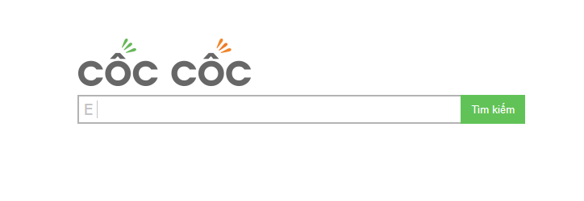


1. Tìm kiếm thông tin trên Internet
Có nhiều máy tìm kiếm như:
  www.yahoo.com;
  www.google.com;
  www.bing.com;
  coccoc.com, …
Nhờ máy tìm kiếm, người sử dụng dễ dàng tìm được thông tin dựa vào các từ khóa.
Kết quả tìm kiếm là danh sách liên kết trỏ đến các trang web có chứa từ khóa đó.

Slide 9

1. Tìm kiếm thông tin trên Internet
Một số lưu ý:
Internet là xa lộ thông tin giống như con đường cao tốc nên khi sử dụng phải tuân thủ một số qui định của pháp luật.
Trên Internet có thông tin bổ ích và có cả thông tin độc hại. Vì vậy em cần hỏi ý kiến bố mẹ trước khi truy cập Internet.
Thận trọng khi chia sẻ thông tin cá nhân trên Internet.

Slide 10

1. Tìm kiếm thông tin trên Internet
Hoạt động nhóm
1. Từ khóa là gì?
2. Việc lựa chọn từ khóa phù hợp có ý nghĩa gì trong việc tìm kiếm thông tin?
3. Em hãy sắp xếp lại các thao tác sau đây cho đúng trình tự cần thực hiện khi tìm thông tin bằng máy tìm kiếm
  a. Gõ từ khóa vào ô dành để nhập từ khóa
  b. Nháy chuột vào liên kết để truy cập trang tương ứng
  c. Mở trình duyệt
  d. Nháy nút hoặc nhấn phím enter
  e. Truy cập máy tìm kiếm.

Slide 11
1. Tìm kiếm thông tin trên Internet
b. Từ khóa
Từ khóa là một từ hoặc cụm từ liên quan đến nội dung cần tìm kiếm do người sử dụng cung cấp.
Chọn từ khóa phù hợp sẽ giúp cho việc tìm kiếm đạt hiệu quả.
Có thể đặt từ khóa trong dấu ngoặc kép (“ ”) để thu hẹp phạm vi tìm kiếm.

Slide 12
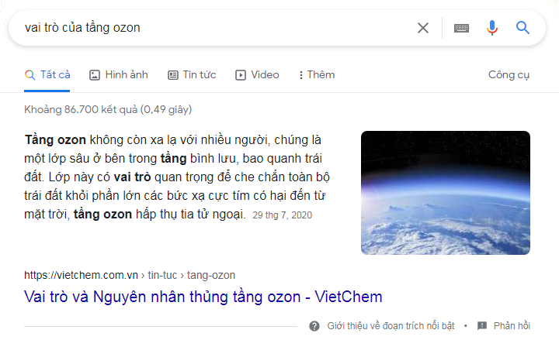
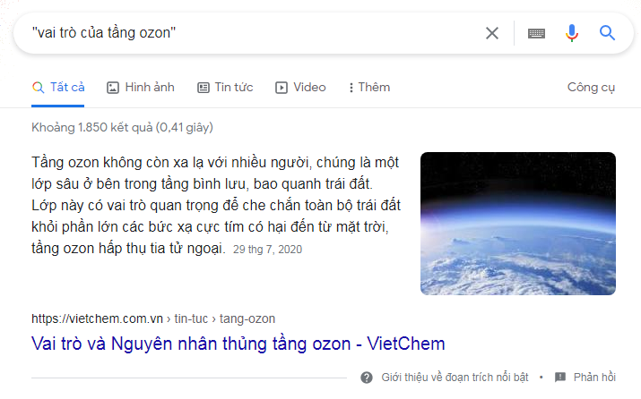
1. Tìm kiếm thông tin trên Internet
b. Từ khóa
1. Hãy quan sát hai hình dưới đây và rút ra nhận xét về kết quả tìm kiếm khi không dùng và có dùng dấu ngoặc kép.

Slide 13
1. Tìm kiếm thông tin trên Internet
b. Từ khóa
2. Ghép mỗi ý ở cột bên trái với một ô ở cột bên phải cho phù hợp
1. Em có thể tìm kiếm thông tin trên internet | a. liên kết trỏ đến các trang web có chứa từ khóa đó
2. Kết quả tìm kiếm là danh sách | b. thu hẹp phạm vi tìm kiếm
3. Đặt từ khóa trong dấu ngoặc kép để | c. cho việc tìm kiếm nhanh và chính xác hơn
4. Chọn từ khóa phù hợp sẽ giúp | d. bằng cách sử dụng máy tìm kiếm.
1 – d 2 – a 3 – b 4 – c

Slide 14
HĐ NHÓM
Câu 1: Em hãy thay các số trong mỗi câu bằng một cụm từ thích hợp:
“từ khóa”, “liên kết”, “tìm kiếm thông tin”
a. Máy tìm kiếm là công cụ hỗ trợ .………………….. trên internet theo yêu cầu của người sử dụng
b. Kết quả tìm kiếm là danh sách các ……….…. …
c. Cần chọn …….……….. phù hợp
Câu 2: Sử dụng máy tìm kiếm em sẽ nhận được kết quả là gì?
A. Danh sách liên kết trỏ đến các trang web có chứa các từ khóa.
B. Nội dung thông tin cần tìm kiếm trên một trang web.
C. Danh sách địa chỉ các trang web có chứa thông tin cần tìm.
D. Danh sách liên kết dạng văn bản.
tìm kiếm thông tin
liên kết
từ khóa
Notes:
Các em chú ý khi gặp biểu tượng sau thì các em sẽ ghi bài.

Slide 15
2. Thực hành: Tìm kiếm và sử dụng thông tin trên Internet
Nhắc lại cách tìm kiếm thông tin trên mạng internet?
Gõ địa chỉ google.com vào thanh địa chỉ, nhấn phím enter
Nhập từ khóa, nhấn phím Enter.
Tìm kiếm thông tin và hình minh họa về vai trò tầng ozon (môn Lịch sử và Địa lý 6).

Slide 16
2. Thực hành: Tìm kiếm và sử dụng thông tin trên Internet
Hoạt động nhóm
1. Sử dụng máy tìm kiếm www.google.com em hãy nêu các bước tìm kiếm thông tin và hình minh họa về vai trò tầng ozon?
2. Thực hiện tìm kiếm lần lượt với từ khóa: vai trò của tầng ozon và từ khóa “vai trò của tầng ozon”. So sánh hai kết quả tìm được? Nêu nhận xét về tác dụng của cặp dấu nháy kép?
3. Thực hiện lọc các thông tin tìm kiếm được dạng hình ảnh, tin tức và video.

Slide 17
2. Thực hành: Tìm kiếm và sử dụng thông tin trên Internet
Hoạt động nhóm
Câu 1: Nháy chuột vào một liên kết dạng tin tức để xem nội dung. Nêu các bước sao chép thông tin dạng văn bản về máy tính?
Câu 2: Nháy chuột vào một liên kết dạng hình ảnh để xem. Nêu các bước lưu hình ảnh về máy tính?

Slide 18
Em hãy nêu cách lưu nội dung và hình ảnh từ web về máy tính?
Chọn nội dung cần sao chép, nhấn tổ hợp phím Ctrl +C
Mở tệp văn bản, nhấn tổ hợp Ctrl +V
Nháy nút phải chuột vào hình ảnh trên trang Web
Chọn lệnh lưu hình ảnh thành…
CÁCH LƯU NỘI DUNG
VĂN BẢN
CÁCH LƯU HÌNH ẢNH

Slide 19
LUYỆN TẬP
Câu 1: Cách nhanh nhất để tìm thông tin trên WWW mà không biết địa chỉ là:
A. hỏi địa chỉ người khác rồi ghi ra giấy, sau đó nhập địa chỉ vào thanh địa chỉ.
B. nhờ người khác tìm hộ.
C. di chuyển lần theo đường liên kết của các trang web.
D. sử dụng máy tìm kiếm để tìm kiếm với từ khoá.

Slide 20
LUYỆN TẬP
Câu 2: Máy tìm kiếm là gì?
A. Một chương trình bảo vệ máy tính khỏi virus.
B. Một chương trình sắp xếp dữ liệu trên máy tính của bạn.
C. Một động cơ cung cấp sức mạnh cho Internet.
D. Một website đặc biệt hỗ trợ người sử dụng tìm kiếm thông tin trên Internet.

Slide 21
LUYỆN TẬP
Câu 3: Từ khoá là gì?
A. là từ mô tả chiếc chìa khoá.
B. là một từ hoặc cụm từ liên quan đến nội dung cần tìm kiếm do người sử dụng cung cấp.
C. là tập hợp các từ mà máy tìm kiếm quy định trước.
D.. là một biểu tượng trong máy tìm kiếm.

Slide 22
LUYỆN TẬP
Câu 4: Tên nào sau đây là tên của máy tìm kiếm?
A. Google. B. Word.
C. Wndows Explorer. D. Excel.
Câu 5: Để tìm kiếm thông tin về virus Corona, em sử dụng từ khoá nào sau đây để thu hẹp phạm vi tìm kiếm nhất?
A. Corona. B. Virus Corona.
C. "Virus Corona". D.“Virus”+“Corona".

Slide 23
VẬN DỤNG
HĐ NHÓM
Gia đình em có kế hoạch đi du lịch thành phố Hạ Long. Mẹ nhờ em thông tin về thời tiết và một địa danh ở đó để tham quan. Em hãy sử dụng máy tìm kiếm để :
a. Em hãy tìm thông tin về thời tiết ở thành phố Hạ Long trong tuần này.
b. Em hãy tìm những điểm tham quan đẹp ở thành phố Hạ Long.
c. Em hãy sao chép và lưu các thông tin, hình ảnh vào một tệp văn bản để giới thiệu với các thành viên trong gia đình

Slide 24
HƯỚNG DẪN VỀ NHÀ
2. Hoàn thành
bài tập sgk và sbt
3. Chuẩn bị
nội dung bài 8
1. Học bài, thực hành
lại bài (nếu có máy)

Slide 25
CẢM ƠN CÁC EM ĐÃ LẮNG NGHE

